Slide 1
Teamentwicklung WS19/20
psychologische und gesellschaftliche Aspekte der Teamentwicklung
Jack Ebert, Marco Arndt

Slide 2
Gliederung
Grenzen in der Teamentwicklung
Teamgröße
Kommunikation
Meetings
Moderation
Rollenverteilung in einem Team
Rollen für ein perfektes Team
Was bestimmt meine Rolle
gesellschaftlicher und psychologischer Ansatz
5 Dysfunktionen eines Teams
Zusammenfassung

Slide 3
Grenzen in der Teamentwicklung
Teamgröße
3-5-8
WARUM?
Jeder innerhalb der Gruppe soll wahrgenommen werden.

Slide 4
Grenzen in der Teamentwicklung
Teamgröße
zu viele Mitglieder einer Gruppe:
weniger Arbeitsleistung
Mitglieder im Hintergrund
mehr Redezeit
kein sichergestellter Gedankenaustausch

Slide 5
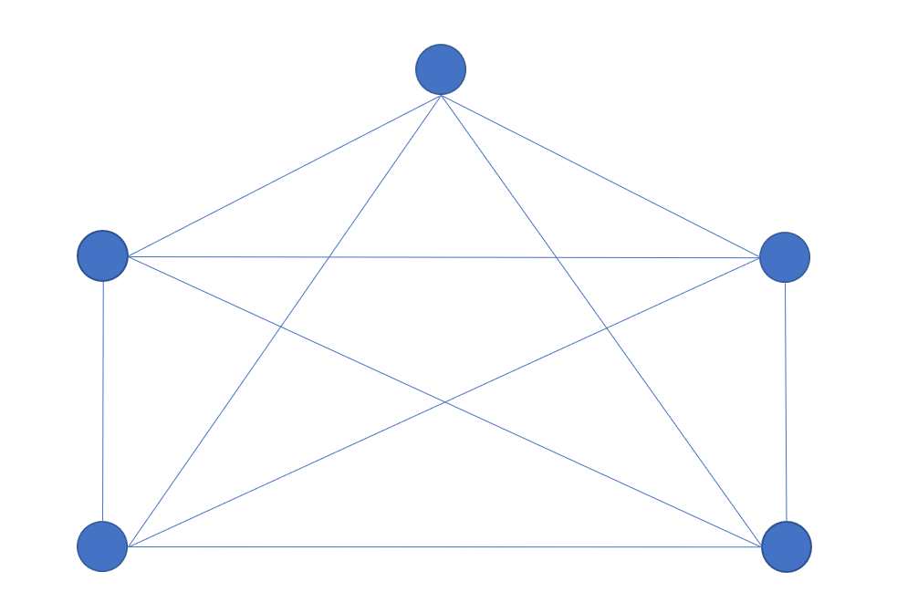
Grenzen in der Teamentwicklung
Teamgröße
Abbildung 1: Modell Kommunikationswege (eigene Abbildung)

Slide 6
Grenzen in der Teamentwicklung
Kommunikation
erfolgreiche Kommunikation in einer Gruppe:
effektiver Informationstransport
Gruppenkultur weiterentwickeln
Motivation fördern
verursachen und lösen von Konflikten
Kommunikation als Steuerung von Prozessen

Slide 7
Grenzen in der Teamentwicklung
Meetings
inhaltliche Vorbereitung der Teilnehmer
Reihenfolge der Teilnehmer festlegen
MEETING
klar, definiertes Ziel
durchgehend Kontrolle sicherstellen
Beginn/Dauer/Ende angemessen planen

Slide 8
Grenzen in der Teamentwicklung
Moderation
ein Moderator in einer Gruppe:
Konzentration liegt auf der Sachebene
Ergebnis herbeizwingen
keine persönlichen Interessen einbringen

Slide 9
Rollenverteilung in einem Team
Was für Rollen brauchen wir eigentlich in einem perfekten Team?
Was bestimmt eigentlich welche Rolle ich einnehme?
2.1 gesellschaftliche und
2.2 psychologische Aspekte (Schick und Cierpka) an einem Beispiel
Pro und Contra eines Rollenbildes
5 Dysfunktionen eines Teams

Slide 10

Rollenverteilung in einem Team
Was für Rollen brauchen wir eigentlich in einem perfekten Team?

Slide 11
Rollenverteilung in einem Team
Was für Rollen brauchen wir eigentlich in einem perfekten Team?
das Gegenteil von Dir
der Realist
engagierter Promoter

Slide 12
Rollenverteilung in einem Team
Was bestimmt eigentlich welche Rolle ich einnehme?

Slide 13
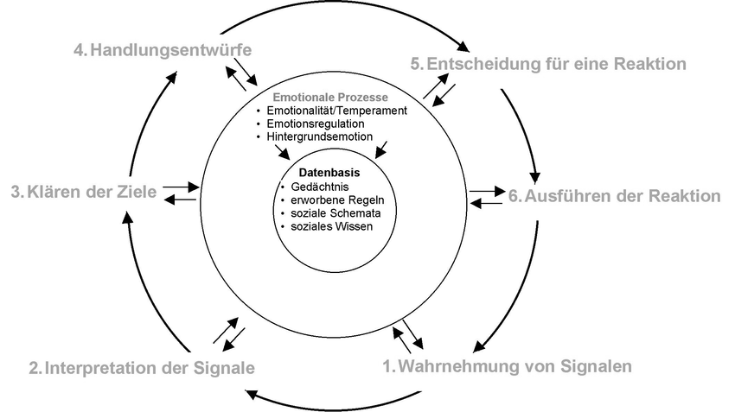
Rollenverteilung in einem Team
Wie finde ich meine Rolle?
Abbildung 2: Modell Informationsverarbeitung (Schick und Chierpka)

Slide 14
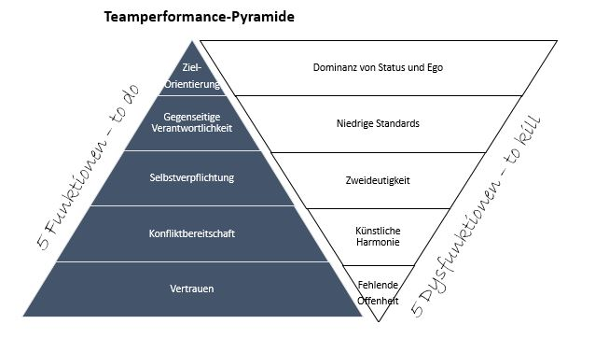
Rollenverteilung in einem Team
5 Dysfunktionen eines Teams
Abbildung 3: Teamperformance-Pyramide (Teamworks-GmbH)

Slide 15

Zusammenfassung

Slide 16
Quellenangabe
Grenzen der Teamentwicklung:
https://www.business-wissen.de (Stand: 03.12.2019)
https://www.humanagement.de (Stand: 03.12.2019)
Rollenverteilung in einem Team:
https://karrierebibel.de (Stand: 03.12.2019)
https://cmueller.de (Stand: 03.12.2019)
https://www.business-wissen.de (Stand: 03.12.2019)
Bildquellen:
Abbildung 1: eigenes Modell (Stand: 03.12.2019)
Abbildung 2: https://www.researchgate.net (Stand: 03.12.2019)
Abbildung 3: https://teamworks-gmbh.de (Stand: 03.12.2019)

Slide 17
Teamentwicklung
Wir bedanken uns für Ihre
Aufmerksamkeit
Natalya Schwarz, Jack Ebert, Marco Arndt

